Slide 1
第十章 排序
10.1概述
  一、排序 (Sorting) 定义——将一个数据元素（或记录）的任意序列，重新排列成一个按关键字有序的序列叫~
  假设含n个记录的序列为 {R₁, R₂, …, R_{n}}，
  其相应的关键字序列为 {K₁, K₂, …, K_{n}}，
  需确定 1, 2, …, n 的一种排列 p₁, p₂, …, p_{n} ，使其相应的关键字满足如下的非递减（或非递增）关系
  K p₁ ≤K p₂ ≤…≤K p_{n}(或K p₁ ≥K p₂≥ …≥K p_{n} ) ，
  即使序列 {R₁, R₂, …, R_{n}} 成为一个按关键字有序的序列
  {R p₁, R p₂, …, R p_{n}} ，这样一种操作称为排序。
  假设K_{i}＝K_{j} (1≤i ≤n, 1 ≤j ≤n, i≠j)，且在排序前的序列中R_{i}领先于R_{j} (即i﹤j)。若在排序后的序列中R_{i}仍领先于R_{j} ，则称所用的排序方法是稳定的；反之，若能使排序后的序列中R_{j}领先于R_{i} ，则称所用的排序方法是不稳定的。

Slide 2
  二、排序的分类
    按待排序记录所在位置进行分类
      内部排序：待排序记录存放在内存中进行的排序过程
      外部排序：排序过程中尚需对外存进行访问的排序过程
    按排序依据的不同原则对内部排序进行分类
      插入排序：直接插入排序、折半插入排序、希尔排序
      交换排序：冒泡排序、快速排序
      选择排序：简单选择排序、堆排序
      归并排序：2-路归并排序
      基数排序：
    按排序依据的工作量不同对内部排序进行分类
      简单的排序方法：T＝O(n²)
      先进的排序方法：T＝O(nlogn)
      基数排序方法： T＝O(d.n)
  三、排序基本操作
    比较——比较两个关键字大小
    移动——将记录从一个位置移动到另一个位置

Slide 3
约定：
  待排序的一组记录存放在地址连续的一组存储单元中，它类似于线性表的顺序存储结构。
  待排的记录的数据类型定义如下：
#define MAXSIZE 20
typedef int KeyType ;
typedef struct
{ KeyType key ; //关键字项
InfoType otherinfo //其它数据项
}RedType; //记录类型
typedef struct {
RedType r[MAXSIZE+1]; //r[0]作为监视哨
int length; //顺序表长度
} SqList; //顺序表类型

Slide 4
10.2 插入排序
10.2.1直接插入排序 (Straight Insertion Sort)
    基本思想：是将一个记录插入到已排好序的有序表中，从而得到一个新的、记录数增1的有序表。
一、排序过程：
整个排序过程为n-1趟插入，即先将序列中第1个记录看成是一个有序子序列，然后从第2个记录起逐个进行插入，直至整个序列变成按关键字非递减有序序列为止。
二、算法过程演示及描述：

Slide 5
例：已知关键字序列为{ 49 38 65 97 76 13 27 49}，
采用直接插入排序方法对其进行排序。
初始关键字： （49） 38 65 97 76 13 27 49
i=2: (38) (38 49) 65 97 76 13 27 49
i=3: (65) (38 49 65) 97 76 13 27 49
i=4: (97) (38 49 65 97) 76 13 27 49
i=5: (76) (38 49 65 76 97) 13 27 49
i=6: (13) (13 38 49 65 76 97) 27 49
i=7: (27) (13 27 38 49 65 76 97) 49
i=8: (49) (13 27 38 49 49 65 76 97)

Slide 6
//对顺序表L作直接插入排序
void InsertSort ( SqList &L )
{ for ( i=2; i<=L.length; ++i )
if ( L.r[i].key<L.r[i-1].key )
{ L.r[0] = L.r[i]; //r[0]作为哨兵单元
L.r[i] = L.r[i-1];
for ( j=i-2; L.r[0].key<L.r[j].key; --j )
L.r[j+1] = L.r[j]; //记录后移
L.r[j+1] = L.r[0]; //插入到正确位置
}
}

Slide 7
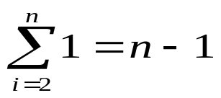

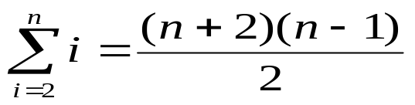


    三、算法评价：（稳定排序）
    时间复杂度：
      ① 若待排序记录按关键字从小到大排列(正序)
        关键字比较次数：
T(n)=O(n²)
        记录移动次数：
      ② 若待排序记录按关键字从大到小排列(逆序)
        关键字比较次数：
        记录移动次数：
      ③ 若待排序记录是随机的，取平均值
        关键字比较次数：
        记录移动次数：
    空间复杂度：S(n)=O(1)

Slide 8
10.2.2 折半插入排序
一、排序过程：用折半查找方法确定插入位置的排序叫~
二、算法过程演示及描述：
三、算法评价（稳定排序）
    时间复杂度：T(n)=O(n²)
    空间复杂度：S(n)=O(1)
折半插入排序和直接插入排序相比，折半插入排序仅减少了关键字比较次数，而记录的移动次不变。其时间复杂度仍为O(n²)。

Slide 9
例：折半插入排序
i=1 (30) 13 70 85 39 42 6 20
i=2 13 (13 30) 70 85 39 42 6 20
…...
i=7 6 (6 13 30 39 42 70 85 ) 20
i=8 20 (6 13 30 39 42 70 85 ) 20
s
m
j
i=8 20 (6 13 30 39 42 70 85 ) 20
s
m
j
i=8 20 (6 13 30 39 42 70 85 ) 20
s
m
j
i=8 20 (6 13 30 39 42 70 85 ) 20
j
s
i=8 20 (6 13 20 30 39 42 70 85 )

Slide 10
//对顺序表L作折半插入排序
void BInsertSort ( Sqlist &L)
{ for ( i=2; i<=L.length; ++i ) {
L.r[0]=L.r[i];
low=1; high=i-1;
while ( low<=high) {
//折半查找有序插入的位置
m=(low+high)/2;
if ( L.r[0].key<L.r[m].key ) high=m-1;
else low=m+1;
}
for ( j=i-1; j>=high+1; --j)
L.r[j+1]=L.r[j]; //记录后移
L.r[high+1]=L.r[0]; //插入到正确位置
}
}

Slide 11
10.2.3 希尔排序 (Shell’s Sort) ——缩小增量排序
    基本思想：先将整个待排记录序列分割成若干子序列分别进行直接插入排序，待整个序列中的记录“基本有序”时，再对全体记录进行一次直接插入排序。
一、排序过程：
先取一个正整数d₁<n，把所有相隔d₁的记录放到一组，组内进行直接插入排序；然后取d₂<d₁，重复上述分组和排序操作；直至d_{i}=1，即所有记录放进一个组中排序为止。
二、算法过程演示：

Slide 12
例1：初始
49 38 65 97 76 13 27 48 55 4
取d₁=5
一趟分组：
49 38 65 97 76 13 27 48 55 4
第一趟排序：
13 27 48 55 4 49 38 65 97 76
取d₂=3
二趟分组：
13 27 48 55 4 49 38 65 97 76
第二趟排序：
13 4 48 38 27 49 55 65 97 76
取d₃=1
三趟分组：
13 27 48 55 4 49 38 65 97 76
第三趟排序：
4 13 27 38 48 49 55 65 76 97

Slide 13
例2：初始
81 94 11 96 12 35 17 95 28 58 41 75 15
请按照（5、3、1）的增量序列进行排序
81
94
11
96
12
35
17
95
28
58
41
75
15
d₁=5
35
17
11
28
12
41
75
15
96
58
81
94
95
d₂=3
28
12
11
35
15
41
58
17
94
75
81
96
95
d₃=1
11
12
15
17
28
35
41
58
75
81
94
95
96

Slide 14
希尔排序的最坏情况:
1
9
2
10
3
11
4
12
5
13
6
14
7
15
8
16
d₁=8
1
9
2
10
3
11
4
12
5
13
6
14
7
15
8
16
d₂=4
1
9
2
10
3
11
4
12
5
13
6
14
7
15
8
16
d₃=2
1
9
2
10
3
11
4
12
5
13
6
14
7
15
8
16
d₄=1
1
2
3
4
5
6
7
8
9
10
11
12
13
14
15
16
如何选取增量序列（即步长）？步长最好为质数。

Slide 15
三、希尔排序的特点：（不稳定排序）
1．子序列的构成不是简单的“逐段分割”，而是将相隔某个增量的记录组成一个子序列。
2．希尔排序可提高排序速度，因为
①分组后n值减小，n²更小，而T(n)=O(n²)，所以T(n)从总体上看是减小了；
②关键字较小的记录跳跃式前移，在进行最后一趟增量为1的直接插入排序时，序列已基本有序。
3．增量序列（即步长）取法
①无除1以外的公因子；
②最后一个增量值必须为1。

Slide 16
希尔排序的性能分析：
  对希尔排序的分析提出了许多困难的数学问题，特别是如何选择增量序列才能产生最好的排序效果，至今没有得到解决。
  为什么希尔排序的时间性能优于直接插入排序呢？当文件最初基本有序时直接插入排序所需的比较和移动次数均较少。另一面，当n值较小时，n和n²的差别也较小，即直接插入排序的最好时间复杂度O(n)和最坏时间复杂度O(n²)差别不大。在希尔排序时增量较大，分组较多，每组的记录数目少，故各组内直接插入较快，后来增量d_{i}逐渐缩小，分组数逐渐减少，而各组的记录数目逐渐增多，但由于文件较近于有序状态，所以新的一趟排序过程也较快。因此，希尔排序在效率上较直接插入排序有较大的改进。它的时间复杂度为O(n^{1.3})。

Slide 17
10.3 交换排序
一、冒泡排序 (Bubble Sort)
(一)排序过程：
    首先将第一个记录的关键字与第二个记录的关键字进行比较，若为逆序(L.r[1].key>L.r[2].key) ，则交换两个记录，然后比较第二个记录与第三个记录的关键字。依次类推，直至第n-1个记录和第n个记录的关键字比较过为止——上述过程称为第一趟冒泡排序，结果使关键字最大的记录被安置在最后一个记录的位置上。
    然后对前n-1个记录进行第二趟冒泡排序，结果使关键字次大的记录被安置在第n-1个记录的位置上。
    重复上述过程，直到“在一趟排序过程中没有进行过交换记录的操作”为止。
（二）算法过程演示：

Slide 18
初始关键字序列 ：49 38 65 97 76 13 27 49
第一趟排序后：38 49 65 76 13 27 49 97
第二趟排序后：38 49 65 13 27 49 76
第三趟排序后：38 49 13 27 49 65
第四趟排序后：38 13 27 49 49
第五趟排序后：13 27 38 49
第六趟排序后：13 27 38
第七趟排序后：13 27

Slide 19
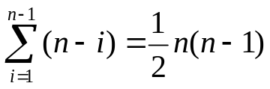
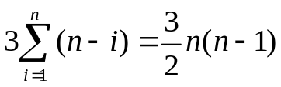
（三）算法评价：（稳定排序）
    时间复杂度：
      ① 最好情况（正序）
        关键字比较次数：n－1
        记录移动次数： 0
      ② 最坏情况（逆序）
        关键字比较次数：
T(n)=O(n²)
        记录移动次数：
    空间复杂度：S(n)=O(1)

Slide 20
  二、快速排序（Quick Sort）—— 霍尔排序
    基本思想：
    通过一趟排序，将待排序记录分割成独立的两部分，其中一部分记录的关键字均比另一部分记录的关键字小，则可分别对这两部分记录进行排序，以达到整个序列有序。
快速排序实际上是对冒泡排序的一种改进。
改进的着眼点：在冒泡排序中，记录的比较和移动是在相邻单元中进行的，记录每次交换只能上移或下移一个单元，因而总的比较次数和移动次数较多。
减少总的比较次数和移动次数
增大记录的比较和移动距离
较大记录从前面直接移动到后面
较小记录从后面直接移动到前面

Slide 21
    （一）排序过程：
    对L.r[s], L.r[s＋1], ……, L.r[t]中记录进行一趟快速排序，附设两个指针low和high，设枢轴记录为L.r[s]，枢轴记录的关键字为pivotkey = L.r[s].key
      初始时令low =s , high=t
      首先从 high 所指位置向前搜索，找到第一个关键字小于 pivotkey 的记录，并和枢轴记录 L.r[s]交换
      然后从low 所指位置起向后搜索，找到第一个关键字大于pivotkey的记录，并和枢轴记录L.r[s]交换
      重复上述两步，直至low=high为止
      再分别对两个子序列进行快速排序，直到每个子序列只含有一个记录为止

Slide 22
一趟快速排序演示
pivotkey
0 1 2 3 4 5 6 7 8
初始关键字
49
49
38
65
97
76
13
27
49*
low
high
0 1 2 3 4 5 6 7 8
49
49
38
65
97
76
13
27
49*
low
high
0 1 2 3 4 5 6 7 8
第一次交换
49
27
38
65
97
76
13
49*
low
high

Slide 23
0 1 2 3 4 5 6 7 8
49
27
38
65
97
76
13
49*
low
high
0 1 2 3 4 5 6 7 8
第二次交换
49
27
38
97
76
13
65
49*
low
high
0 1 2 3 4 5 6 7 8
第三次交换
49
27
38
13
97
76
65
49*
low
high

Slide 24
0 1 2 3 4 5 6 7 8
第四次交换
49
27
38
13
76
97
65
49*
low
high
0 1 2 3 4 5 6 7 8
第一趟快速
排序完成
49
27
38
13
49
76
97
65
49*
low
high
一趟快速排序完成后 { 27 38 13 } 49 { 76 97 65 49 }

Slide 25
快速排序全过程
初始关键字状态 { 49 38 65 97 76 13 27 49 }
一趟快速排序后 { 27 38 13 } 49 { 76 97 65 49 }
分别进行快速排序 { 13 } 27 { 38 }
结束
结束
{ 49 65 } 76 { 97 }
49 { 65 }
结束
结束
关键字的有序序列 { 13 27 38 49 49 65 76 97 }
整个快速排序过程可递归进行

Slide 26
  （二）算法描述：
  （三）算法评价：（不稳定排序）
    时间复杂度：
      ① 最好情况（每次总是选到中间值作枢轴）T(n)=O(nlog₂n)
      ② 最坏情况（每次总是选到最小或最大元素作枢轴）T(n)=O(n²)
T(n)=O(n²)
    空间复杂度：需栈空间以实现递归
        最坏情况：S(n)=O(n)
        一般情况：S(n)=O(log₂n)
快速排序是对冒泡排序的一种改进方法，算法中元素的比较和交换是从两端向中间进行的，关键字较大的元素一次就能够交换到后面单元，关键字较小的元素一次就能够交换到前面单元，记录每次移动的距离较远，因而总的比较和移动次数较少。

Slide 27
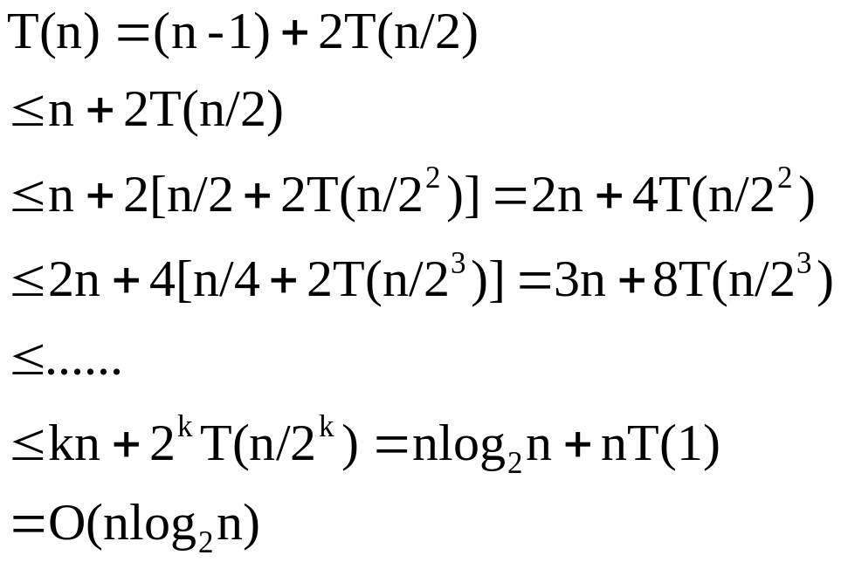
快速排序最好情况分析
  每次所取的枢轴是当前无序序列的“中值” ，划分的结果是枢轴的左右两个无序子序列区间的长度大致相等
  设T(n)表示长度为n的无序序列进行快速排序的关键字比较次数，它等于长度为n的无序序列中的关键字进行比较的次数n-1，加上划分所得的左右两个无序子序列区间中的关键字进行快速排序所需的比较次数，假设记录长度n=2^{k} ，k=log₂n，有：

Slide 28
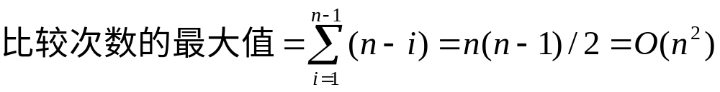
快速排序最坏情况分析
  每次划分选取的枢轴都是当前无序序列中关键字最小（或最大）的记录，划分的结果是枢轴的左边（或右边）为空，划分前后无序序列的元素个数减少一个。因此，排序必须做n-1趟，每一趟中需做(n-i)次比较，所以最大比较次数如下：

Slide 29
10.4 选择排序 (Selection Sort)
  基本思想：
  每一趟在n－i＋1(i＝1,2, …,n－1)个记录中选取关键字最小的记录作为有序序列中第i个记录。
10.4 .1 简单/直接选择排序 (Simple/Straight Selection Sort)
一、排序过程：
  首先通过n-1次关键字比较，从n个记录中找出关键字最小的记录，将它与第一个记录交换
  再通过n-2次关键字比较，从剩余的n-1个记录中找出关键字次小的记录，将它与第二个记录交换
  重复上述操作，共进行n-1趟排序后，排序结束
  二、算法过程演示及描述：

Slide 30
例：
j
j
j
i=1
初始： [ 49 38 65 97 76 13 27 ]
13
49
k
k
k
k
k
k
j
j
一趟： 13 [38 65 97 76 49 27 ]
i=2
27
38
k
k
k
k
k
二趟： 13 27 [65 97 76 49 38 ]
三趟： 13 27 38 [97 76 49 65 ]
四趟： 13 27 38 49 [76 97 65 ]
五趟： 13 27 38 49 65 [97 76 ]
六趟： 13 27 38 49 65 76 [97 ]
排序结束： 13 27 38 49 65 76 97

Slide 31
//对顺序表L作简单选择排序
void SelectSort ( Sqlist &L)
{ for ( i=1; i<L.length; ++i ) { //选择第i小的记录，并交换位置
//在L.r[i…L.length]中选择最小的记录
j=i;
for ( k=i+1; k<=L.length; ++k )
if (L.r[k].key<L.r[j].key) j=k;
if ( i != j ) { //第j个记录与第i个记录交换
L.r[0]=L.r[j];
L.r[j]= L.r[i];
L.r[i]=L.r[0]; }
}
}

Slide 32
  三、算法评价（不稳定排序）
    时间复杂度：
      关键字比较次数：
      记录移动次数
        最好情况(正序)：0
        最坏情况(逆序)：3(n-1)
T(n)=O(n²)
    空间复杂度：S(n)=O(1)
10.4.2 树形选择排序 (Tree Selection Sort)
锦标赛排序 (Tournament Sort)

Slide 33
借助“淘汰赛”中的对垒就很容易理解树形选择排序的思想。
首先对n个记录的关键字两两进行比较，选取⎡n/2⎤个较小者；然后这⎡n/2⎤个较小者两两进行比较，选取⎡n/4⎤个较小者… 如此重复，直到只剩1个关键字为止。
该过程可用一棵有n个叶子结点的完全二叉树表示，每个枝结点的关键字都等于其左、右孩子结点中较小的关键字，根结点的关键字就是最小的关键字。
输出最小关键字后，根据关系的可传递性，欲选取次小关键字，只需将叶子结点中的最小关键字改为“最大值” ，然后重复上述步骤即可。

Slide 34
15
25
15
25
28
19
15
49
25
37
28
19
65
15
34
“淘汰赛”过程示意图
含有n个叶子结点的完全二叉树的深度为⎡㏒₂n⎤+1，则总的时间复杂度为O(n㏒₂n) 。

Slide 35
堆排序 (Heap Sort)
一、堆的定义：
n个元素的序列{k₁, k₂, ……, k_{n}}，当且仅当满足下列关系时，称之为堆。
k_{i}≤k_{2i}
k_{i}≤k_{2i+1}
k_{i}≥k_{2i}
k_{i}≥k_{2i+1}
或
( i=1,2,…...⎣n/2⎦ )
例：小根堆
例：大根堆
09
87
17
65
78
53
23
45
78
87
45
65
09
31
53
31
17
23
  堆排序是罗伯特·弗洛伊德与威洛姆斯于1964年一起发明的

Slide 36
堆和序列的关系
50
38
45
采用顺序存储
32
36
40
28
20
18
28
1 2 3 4 5 6 7 8 9 10
50 38 45 32 36 40 28 20 18 28
将堆用顺序存储结构来存储，则堆对应一组序列。

Slide 37

二、堆排序：
将无序序列建成一个堆，得到关键字最小（或最大）的记录；输出堆顶的最小（大）值后，使剩余n-1个元素的序列重又建成一个堆，则得到n个元素的次小值。如此重复执行，便得到一个有序序列，这个过程称之为~
  堆排序需解决的两个问题：
    如何由一个无序序列建成一个堆？
    如何在输出堆顶元素之后，调整剩余元素成为一个新的堆？
  第二个问题解决方法——筛选法
    方法：输出堆顶元素之后，以堆中最后一个元素替代之；然后将根结点值与左、右子树的根结点值进行比较，并与其中小者进行交换；重复上述操作，直至叶子结点，将得到新的堆，称这个从堆顶至叶子的调整过程为“筛选”。
  第一个问题解决方法
    方法：从无序序列的第 ⎣n/2⎦ 个元素（即此无序序列对应的完全二叉树的最后一个非终端结点）起，至第一个元素止，进行反复筛选即可。

Slide 38
三、算法演示：
四、算法评价（不稳定排序）
    时间复杂度：最坏情况下 T(n)=O(nlogn)
    空间复杂度：S(n)=O(1)
  堆经常用来实现优先队列和外排序算法。

Slide 39
例：有一个小根堆，依次输出堆顶元素并调整建新堆的过程。
13
97
27
38
27
38
27
38
49
50
76
65
49
50
76
65
49
50
76
65
97
97
13
13
输出13，进行替换
进行筛选
输出27，进行替换
97
38
65
38
49
50
49
50
49
50
76
65
27
97
76
65
27
97
76
38
27
13
13
13
进行筛选
输出38，进行替换
进行筛选

Slide 40
49
76
50
50
65
50
65
76
65
97
76
38
27
97
49
38
27
97
49
38
27
13
13
13
输出49，进行替换
进行筛选
输出50，进行替换
97
65
97
76
65
76
97
76
65
50
49
38
27
50
49
38
27
50
49
38
27
13
13
13
进行筛选
输出65，进行替换
进行筛选

Slide 41
76
97
97
65
76
65
50
49
38
27
50
49
38
27
13
13
输出76，进行替换
进行筛选
97
76
65
50
49
38
27
13
输出97

Slide 42
例：含8个元素的无序序列（49, 38, 65, 97, 76, 13, 27, 50），建一个小根堆。
49
49
49
38
65
38
65
38
13
97
76
13
27
50
76
13
27
50
76
65
27
50
97
97
49
13
38
13
38
27
50
76
65
27
50
76
65
49
97
97

Slide 43
10.5 归并排序 (Merging Sort)
一、归并的定义
将两个或两个以上的有序表组合成一个新的有序表，叫~
归并排序可分为多路归并排序和两路归并排序。它既可以用于内部排序，也可以用于外部排序。
二、2-路归并排序
  排序过程
    设初始序列含有n个记录，则可看成是n个有序的子序列，每个子序列的长度为1
    然后两两归并，得到 ⎣n/2⎦ 个长度为2或1的有序子序列
    再两两归并，……如此重复，直至得到一个长度为n的有序序列为止
  算法演示：
  算法评价：（稳定排序）
    时间复杂度：T(n)=O(nlog₂n)
    空间复杂度：S(n)=O(n)

Slide 44
例：
初始关键字： [49] [38] [65] [97] [76] [13] [27]
一趟归并后： [ 38 49 ] [ 65 97 ] [ 13 76 ] [27]
二趟归并后： [ 38 49 65 97 ] [ 13 27 76 ]
三趟归并后： [ 13 27 38 49 65 76 97 ]

Slide 45
内部排序的比较
排序方法
时间复杂度
特殊情况
空间复杂度
算法稳定性
直接插入
O(n²)
原表有序O(n)
O(1)
稳定
直接选择
O(n²)
O(n²)
O(1)
不稳定
冒泡排序
O(n²)
原表有序O(n)
O(1)
稳定
希尔排序
O(n^{1.3})
/
O(1)
不稳定
快速排序
O(nlog₂n)
原表有序O(n²)
O(nlog₂n)
不稳定
堆排序
O(nlog₂n)
O(nlog₂n)
O(1)
不稳定
两路归并
O(nlog₂n)
O(nlog₂n)
O(n)
稳定
基数排序
O(d(n+radix))
O(d(n+radix))
O(radix)
稳定

Slide 46
在应用中，应根据不同情况、不同要求选择较合适的方法，甚至可将多种方法结合使用。
下面几点建议，仅供参考。
  (1)当待排序的记录数n不大时(约n<50)，可选用表中前三种排序方法。它们的时间复杂度虽为O(n²)，但方法简单，容易实现。
  (2)当n值很大，不强求排序稳定性，并且内存容量不宽余时，应选用快速排序或堆排序。一般来讲，他们排序速度非常快。
  (3)当n值很大，对排序稳定性有要求，并内存容量宽余时，用归并排序最为合适。

